Slide 1
I: MidPoint
2014/4/19 Japan Alumni Group Spring Contest 2015
原案：保坂
解答：大坂・澤・森
問題文：神谷
解説：大坂

Slide 2
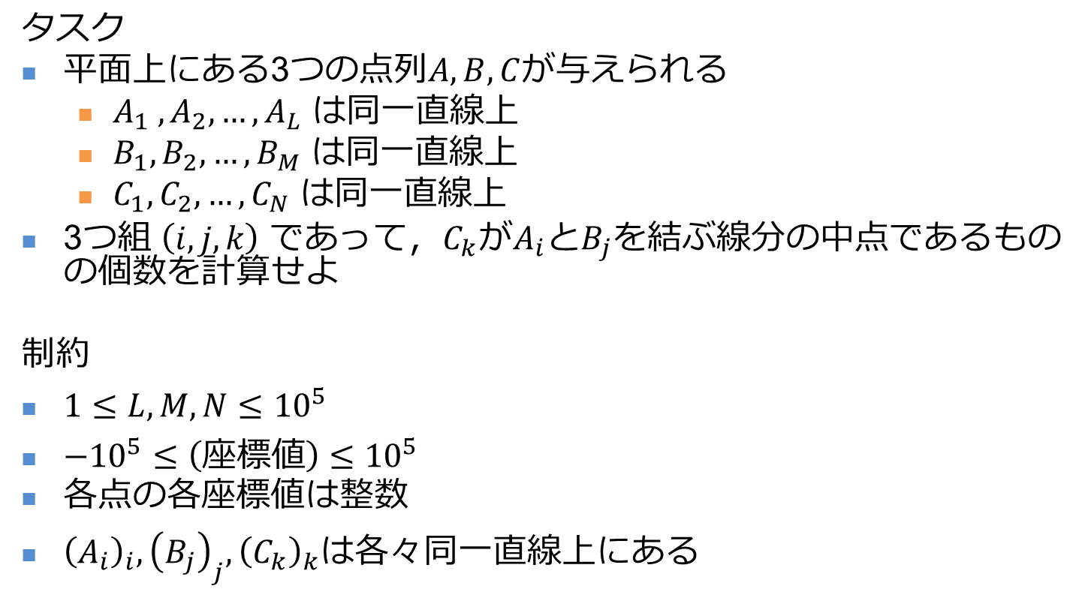
問題概要
タスク
平面上にある3つの点列$A,B,C$が与えられる
  $A_{1} ,A_{2},…,A_{L}$ は同一直線上
  $B_{1},B_{2},…,B_{M}$ は同一直線上
  $C_{1},C_{2},…,C_{N}$ は同一直線上
3つ組 $\left(i,j,k\right)$ であって，$C_{k}$が$A_{i}$と$B_{j}$を結ぶ線分の中点であるものの個数を計算せよ
制約
$1≤L,M,N≤{10}^{5}$
$−{10}^{5}≤\left(座標値\right)≤{10}^{5}$
各点の各座標値は整数
${\left(A_{i}\right)}_{i},{\left(B_{j}\right)}_{j},{\left(C_{k}\right)}_{k}$は各々同一直線上にある

Slide 3
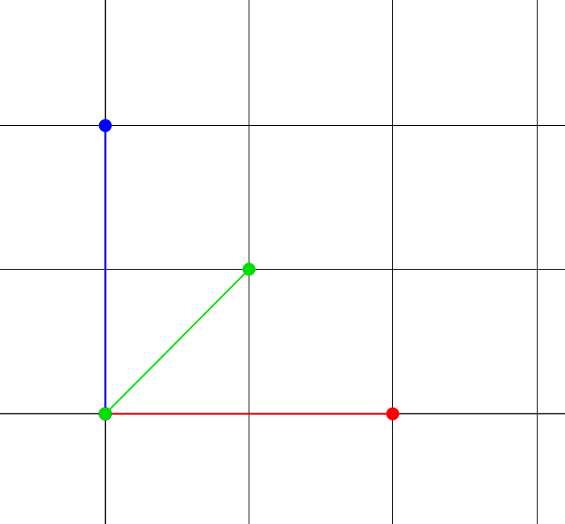
サンプル1
答え＝3
  ※同じ座標に複数頂点がある

Slide 4
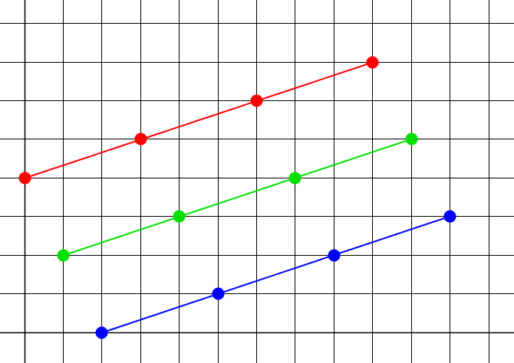

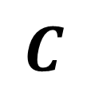

サンプル2
答え＝8
$$A$$
$$C$$
$$B$$

Slide 5
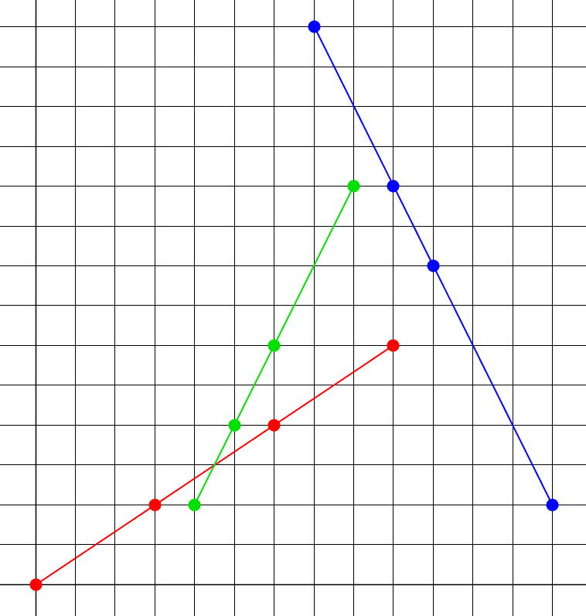

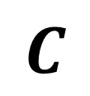

サンプル3
答え＝3
$$C$$
$$A$$
$$B$$

Slide 6
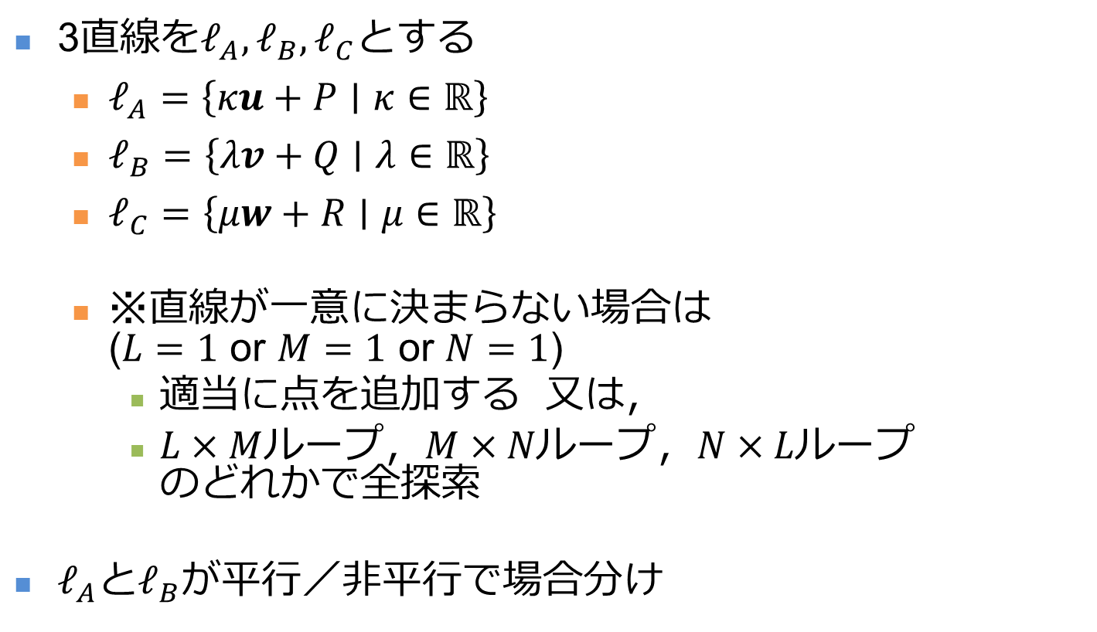
解法
3直線を$ℓ_{A},ℓ_{B},ℓ_{C}$とする
  $ℓ_{A}=\left\{κu+P∣κ∈ℝ\right\}$
  $ℓ_{B}=\left\{λv+Q∣λ∈ℝ\right\}$
  $ℓ_{C}=\left\{μw+R∣μ∈ℝ\right\}$
  ※直線が一意に決まらない場合は
  ($L=1$ or $M=1$ or $N=1$)
    適当に点を追加する 又は，
    $L×M$ループ，$M×Nループ$，$N×Lループ$
    のどれかで全探索
$ℓ_{A}$と$ℓ_{B}$が平行／非平行で場合分け

Slide 7
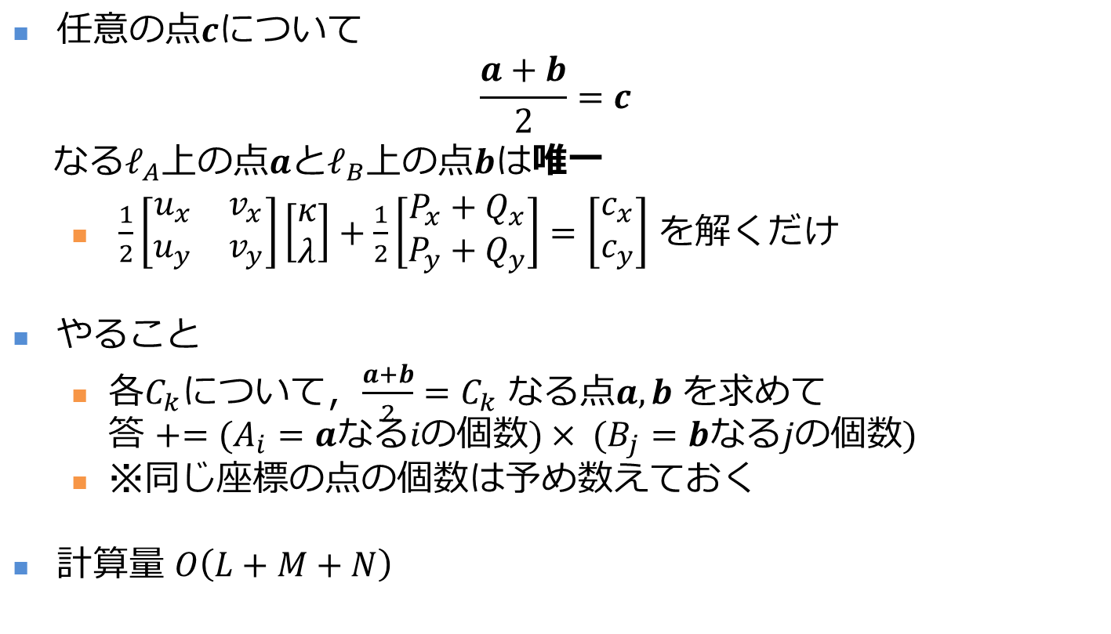
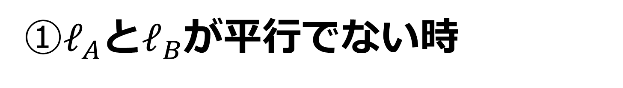
①$ℓ_{A}$と$ℓ_{B}$が平行でない時
任意の点$c$について
$$\frac{a+b}{2}=c$$
なる$ℓ_{A}$上の点$a$と$ℓ_{B}$上の点$b$は唯一
  $\frac{1}{2}\left[\begin{matrix}u_{x} & v_{x} \\ u_{y} & v_{y}\end{matrix}\right]\left[\begin{matrix}κ \\ λ\end{matrix}\right]+\frac{1}{2}\left[\begin{matrix}P_{x}+Q_{x} \\ P_{y}+Q_{y}\end{matrix}\right]=\left[\begin{matrix}c_{x} \\ c_{y}\end{matrix}\right]$ を解くだけ
やること
  各$C_{k}$について，$\frac{a+b}{2}=C_{k}$ なる点$a,b$ を求めて
  答 $+=(A_{i}=aなるiの個数)× (B_{j}=bなるjの個数)$
  ※同じ座標の点の個数は予め数えておく
計算量 $O\left(L+M+N\right)$

Slide 8
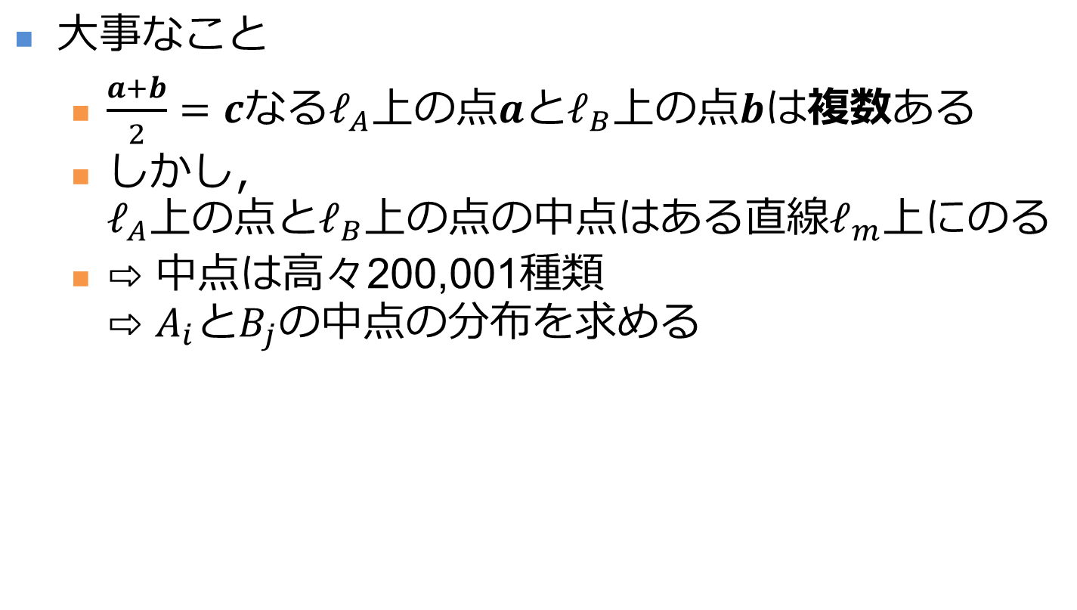
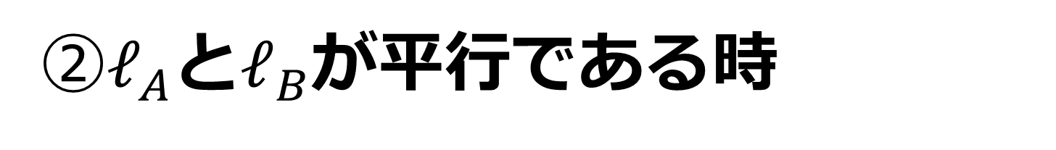



②$ℓ_{A}$と$ℓ_{B}$が平行である時
大事なこと
  $\frac{a+b}{2}=c$なる$ℓ_{A}$上の点$a$と$ℓ_{B}$上の点$b$は複数ある
  しかし，
  $ℓ_{A}$上の点と$ℓ_{B}$上の点の中点はある直線$ℓ_{m}$上にのる
  ⇨ 中点は高々200,001種類
  ⇨ $A_{i}$と$B_{j}$の中点の分布を求める
$$ℓ_{A}$$
$$ℓ_{m}$$
$$ℓ_{B}$$

Slide 9
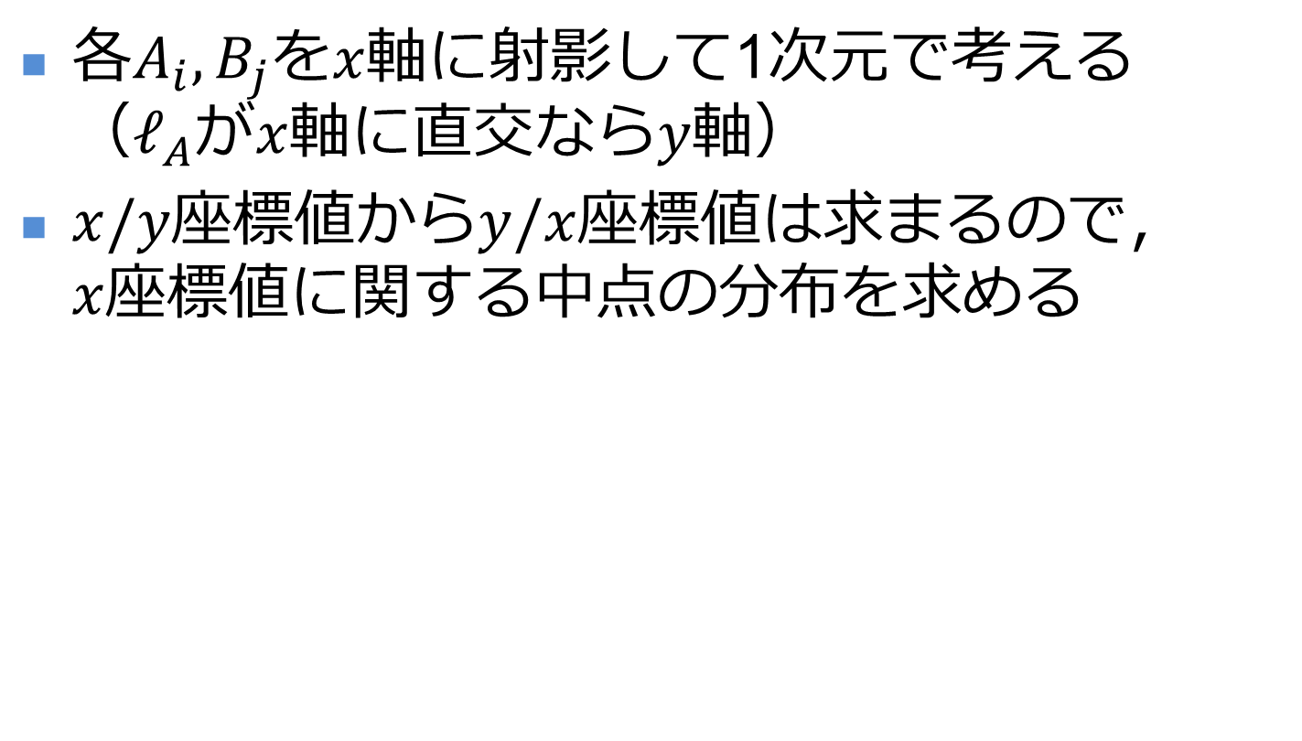
②$ℓ_{A}$と$ℓ_{B}$が平行である時
各$A_{i},B_{j}$を$x$軸に射影して1次元で考える
（$ℓ_{A}$が$x$軸に直交なら$y$軸）
$x/y$座標値から$y/x$座標値は求まるので，
$x$座標値に関する中点の分布を求める

Slide 10
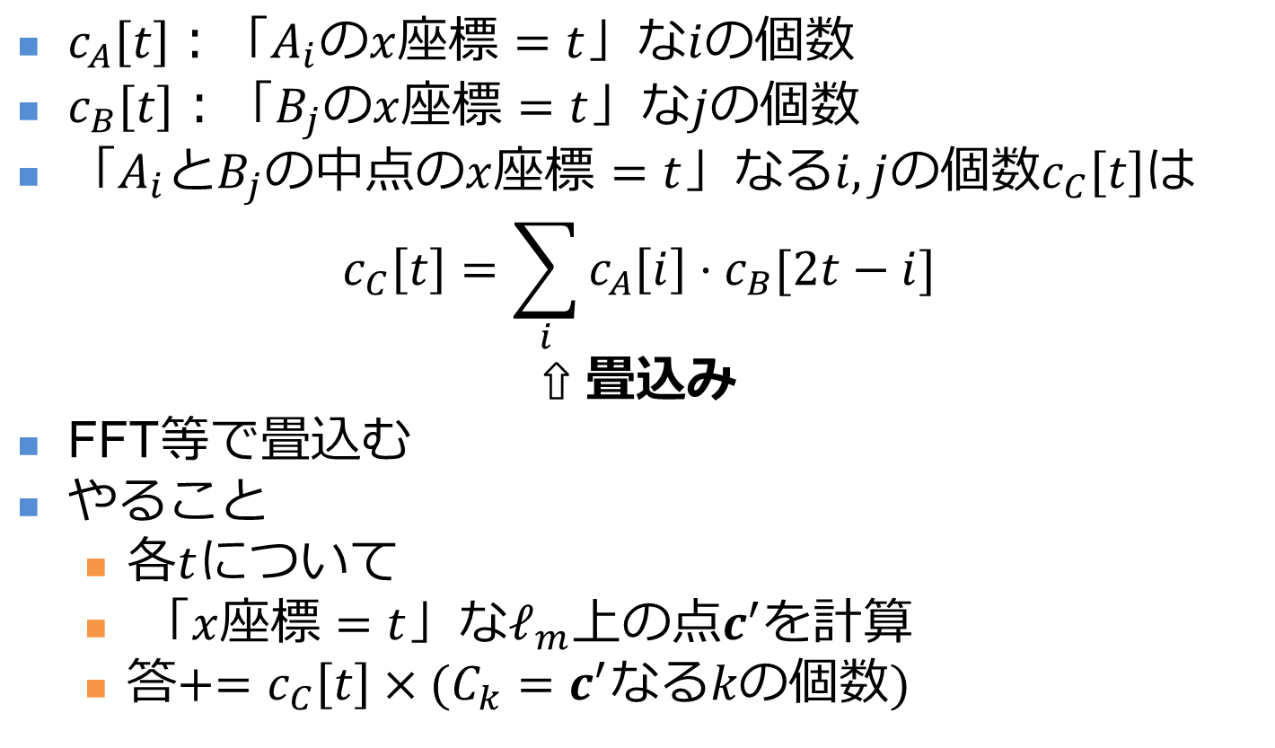
②$ℓ_{A}$と$ℓ_{B}$が平行である時
$c_{A}\left[t\right]$：「$A_{i}$の$x$座標 $=t$」な$i$の個数
$c_{B}\left[t\right]$：「$B_{j}$の$x$座標 $=t$」な$j$の個数
「$A_{i}$と$B_{j}$の中点の$x$座標 $=t$」なる$i,j$の個数$c_{C}\left[t\right]$は
$$c_{C}\left[t\right]=\sum_{i}{c_{A}\left[i\right]⋅c_{B}[2t−i]}$$
⇧ 畳込み
FFT等で畳込む
やること
  各$t$について
  「$x$座標 $=t$」な$ℓ_{m}$上の点$c^{′}$を計算
  答$+=c_{C}\left[t\right]×(C_{k}=c^{′}なるkの個数)$

Slide 11
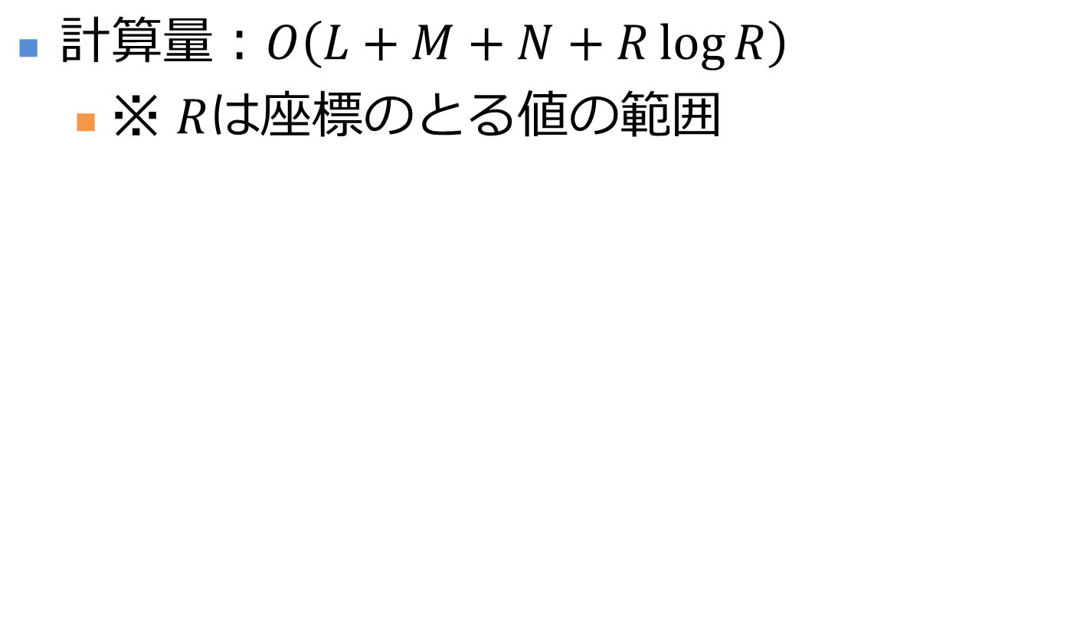
②$ℓ_{A}$と$ℓ_{B}$が平行である時
計算量：$O\left(L+M+N+R\log{R}\right)$
  ※ $R$は座標のとる値の範囲

Slide 12
ジャッジ解
大坂：6480 bytes, 296 lines, Java
澤：5972 bytes, 190 lines, C++
森：5950 bytes, 208 lines, C++

Slide 13
結果
AC / Submission
  3 / 40 (7.5%)
AC / Trying
  3 / 6 (50.0%)
First AC
  続∂苔の王〄 (team) (76:41)

